Slide 1
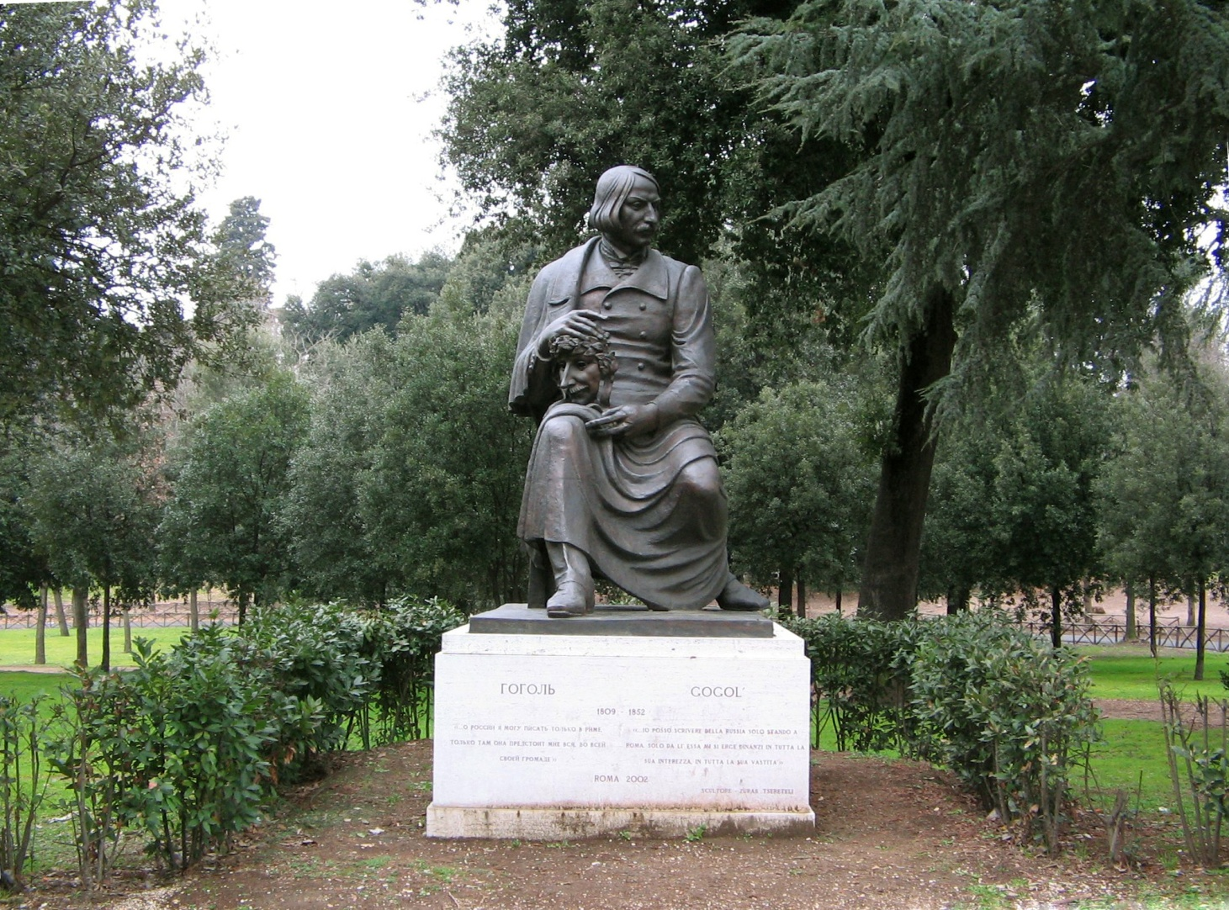
Николай Васильевич Гоголь
Презентацию подготовила Терехина Ольга Ивановна

Slide 2
Оглавление
Краткая биография
Адреса в Санкт-Петербурге
Гоголь и русско-украинские связи
Список произведений
Издания
Афоризмы Н.В. Гоголя
Память
Н. В. Гоголь в филателии
Это интересно
Notes:
Начальные сведенияо курсе, а также книги (пособия) и материалы, необходимые для занятия/проекта.

Slide 3
Краткая биография
Родился в семье небогатых помещиков В. А. и М. И. Гоголь-Яновских. Образование получил в Нежинской гимназии высших наук (1821—1828), где проявились его интерес к литературе и живописи и незаурядный актёрский талант. Характерным для общественных настроений Гоголя в этот период было его поведение в «деле о вольнодумстве», когда он выступил на стороне профессора Н. Г. Белоусова, подвергшегося гонению за распространение прогрессивных идей.
С юношеских лет Гоголь мечтал о высоком гражданском поприще. Предполагая посвятить себя юстиции, он едет в 1828 г. в Петербург. Однако атмосфера бюрократического государства скоро заставила его отказаться от своего намерения. Гоголь меняет несколько мест службы, пробует преподавать историю, но постепенно литературная деятельность вытесняет все другие его занятия.
В 1831 состоялось его знакомство с А. С. Пушкиным, сыгравшим важную роль в формировании личности Гоголя как писателя. Литературную известность Николаю Васильевичу Гоголю принесли «Вечера на хуторе близ Диканьки» (1831—32г).
Вершиной творчества Гоголя — драматурга явился «Ревизор», вышедший в свет и одновременно поставленный на сцене в 1836г. Сатирическая сила этого произведения была такова, что автор навлек на себя ожесточённые нападки реакционных кругов. Это и неудовлетворённость петербургской постановкой «Ревизора», низводившей социальную комедию до уровня водевиля, вызвали у писателя глубокую депрессию. В июне 1836г. Гоголь уехал за границу и пробыл там до 1848 г. (дважды приезжал в Россию).
В Италии Н.В. Гоголь работал над главным своим созданием — романом-поэмой «Мёртвые души». Согласно окончательному замыслу, она должна была состоять из трёх томов. Гоголь издал только 1-й том (1842г.), который вызвал ещё более сильный общественный резонанс, чем «Ревизор».
Последующее творчество Гоголя протекает всё более тяжело и неровно. Чувствуя себя не в силах дать дальнейшему замыслу «Мёртвых душ» реалистичное воплощение, Гоголь выпустил книгу «Выбранные места из переписки с друзьями» (1847г.), где в форме наставлений стремился указать русскому обществу путь к моральному обновлению. В 1848г. вернувшись на родину, пытался продолжать работу над «Мёртвыми душами». Однако чувство творческой неудовлетворённости не покидало Гоголя. В ночь на 12(24) февраля 1852г., находясь в болезненном состоянии, он сжёг рукопись 2-го тома романа.
Внутренняя сложность гоголевского творчества, получившего мировую известность, обусловила острую дискуссионность его оценок в критике. Различные школы в русском и зарубежном литературоведении давали многочисленные толкования его противоречивых сторон. Многочисленные работы о Гоголе и переиздания его сочинений, воплощение его образов на сцене и на экране, в музыке и живописи подтверждают неугасающий интерес к творчеству великого русского писателя во всём мире.
Гоголь был погребён на кладбище Данилова монастыря в Москве; в 1931г. прах перенесён на Новодевичье кладбище.

Slide 4
Адреса в Санкт-Петербурге
Конец 1828 года — доходный дом Трута — набережная Екатерининского канала, 72;
начало 1829 года — доходный дом Галибина — Гороховая улица, 46;
апрель — июль 1829 года — дом И.-А. Иохима — Большая Мещанская улица, 39;
конец 1829 — май 1831 года — доходный дом Зверкова — набережная Екатерининского канала, 69;
август 1831 — май 1832 года — доходный дом Брунста — Офицерская улица, 4;
лето 1833 — 6 июня 1836 года — дворовый флигель дома Лепена — Малая Морская улица, 17, кв. 10;
30 октября — 2 ноября 1839 года — квартира П. А. Плетнёва в доме Строганова — Невский проспект, 38;
май — июль 1842 года — квартира П. А. Плетнёва в ректорском флигеле Санкт-Петербургского Императорского университета — Университетская набережная, 9.

Slide 5
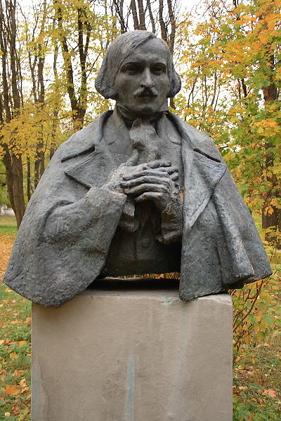
Гоголь и русско-украинские связи
Сложное переплетение двух культур в одном человеке всегда делало фигуру Гоголя центром межнациональных споров, но самому Гоголю не нужно было выяснять, украинец он или русский — в споры об этом его втянули друзья. До сих пор не известно ни одного сочинения Гоголя, написанного по-украински, а вклад, сделанный писателем в развитие русского языка, мало кому удавалось внести и писателям русского происхождения.
Делались определения Гоголя с точки зрения его украинского происхождения: последним объясняемо было до известной степени его отношение к русской жизни. Привязанность Гоголя к своей родине была очень сильна, особенно в первые годы его литературной деятельности и вплоть до завершения второй редакции «Тараса Бульбы», но сатирическое отношение к русской жизни, без сомнения, объясняется не его национальными свойствами, а всем характером его внутреннего развития.
Несомненно, однако, что в творчестве писателя сказались также и украинские черты. Такими считают особенности его юмора, который остался единственным образцом в своём роде в русской литературе. Украинское и русское начала счастливо слились в этом даровании в одно, в высшей степени замечательное явление.
Длительное пребывание за границей уравновесило украинскую и русскую составляющие его мировоззрения, сделало оригинальным и самобытным его взгляд на природу русско-украинских отношений, что нашло отражение в известном споре с О. М. Бодянским по отношению к русскому языку и творчеству Тараса Шевченко, передаваемым писателем Григорием Данилевским. «Нам, Осип Максимович, надо писать по-русски, надо стремиться к поддержке и упрочению одного, владычного языка для всех родных нам племён. Доминантой для русских, чехов, украинцев и сербов должна быть единая святыня — язык Пушкина, какою является Евангелие для всех христиан, католиков, лютеран и гернгутеров. Нам, малороссам и русским, нужна одна поэзия, спокойная и сильная, нетленная поэзия правды, добра и красоты. Русский и малоросс — это души близнецов, пополняющие одна другую, родные и одинаково сильные. Отдавать предпочтение одной в ущерб другой, невозможно». Из этого спора становится ясным, что к концу жизни писателя волновал не столько национальный антагонизм, сколько антагонизм веры и безверия.
Памятник Гоголю в городе Яготин

Slide 6
Список произведений
Авторская исповедь
Ал-Мамун
Альфред
Аннунциата
Арабески
«Борис Годунов», поэма Пушкина
Вечер накануне Ивана Купала
Вечера на хуторе близ Диканьки
Взгляд на составление Малороссии
Вий
Владимир третьей степени
Выбранные места из переписки с друзьями
Ганц Кюхельгартен
Гетьман
Две главы из малороссийской повести «Страшный Кабан»
Девицы Чабловы
«Дождь был продолжительный…»
Женитьба
Заколдованное место
Записки сумасшедшего
Иван Фёдорович Шпонька и его тётушка
Италия
Игроки
Коляска
Лакейская
Майская ночь, или утопленница
Мёртвые души
Миргород
Наброски драмы из украинской истории
Невский проспект
Несколько слов о Пушкине
Нос
Ночи на вилле
Ночь перед Рождеством
Об архитектуре нынешнего времени
О движении журнальной литературы в 1834 и 1835 году
О малороссийских песнях
О «Современнике»
О сословиях в государстве
<отрывок из неизвестной драмы>
Отрывок из письма, писанного автором вскоре после первого представления «Ревизора» к одному литератору
отрывок
Петербургские записки 1836 года
Петербургские повести
Повесть о капитане Копейкине
Повесть о том, как поссорился Иван Иванович с Иваном Никифоровичем
Портрет
Пропавшая грамота
Размышления о Божественной Литургии
Ревизор
Рецензии из «Современника»
Рецензии, не вошедшие в «Современник»
Рим
Рудокопов
Скульптура, живопись и музыка
Семён Семёнович Батюшек
Сорочинская ярмарка
Старосветские помещики
Страшная месть
Страшная рука
Тарас Бульба
Театральный разъезд после представления новой комедии
1834
Тяжба
Утро делового человека
«Фонарь умирал…»
Что это?
Шинель
Учебная книга словесности для русского юношества

Slide 7
Издания
Первое собрание сочинений подготовлено было им самим в 1842 году. Второе он начал готовить в 1851-м; закончено оно было уже его наследниками: здесь в первый раз появилась вторая часть «Мертвых душ».
В издании Кулиша в шести томах (1857) впервые появилось обширное собрание писем Гоголя (последние два тома).
В издании, подготовленном Чижовым (1867), напечатаны «Выбранные места из переписки с друзьями» в полном объёме, с включением того, что в 1847 году не было пропущено цензурой.
Десятое издание, вышедшее в 1889 году под редакцией Н. С. Тихонравова, лучшее из всех, опубликованных в XIX веке: это — научное издание с текстом, исправленным по рукописям и собственным изданиям Гоголя, и с обширными комментариями, где подробно изложена история каждого из произведений Гоголя по сохранившимся рукописям, по его переписке и иным историческим данным.
Материал писем, собранный Кулишом, и текст сочинений Гоголя стали пополняться, особенно с 1860-х: «Повесть о капитане Копейкине» по рукописи, найденной в Риме («Русский архив», 1865); неизданное из «Выбранных мест» сначала в «Русском архиве» (1866), потом в издании Чижова; о комедии Гоголя «Владимир 3-й степени» — Родиславского, в «Беседах в Общества любителей российской словесности» (М., 1871).
Исследования текстов Гоголя и его писем: статьи В. И. Шенрока в «Вестнике Европы», «Артисте», «Русской старине»; г-жи Е. С. Некрасовой в «Русской старине» и особенно комментарии г. Тихонравова в 10-м издании и в особом издании «Ревизора» (М., 1886).
О письмах есть информация в книге «Указатель к письмам Гоголя» г. Шенрока (2-е изд. — М., 1888), необходимый при чтении их в издании Кулиша, где они пересыпаны глухими, произвольно взятыми буквами вместо имён и другими цензурными умолчаниями.
«Письма Гоголя к князю В. Ф. Одоевскому» (в «Русском архиве», 1864); «к Малиновскому» (там же, 1865); «к кн. П. А. Вяземскому» (там же, 1865, 1866, 1872); «к И. И. Дмитриеву и П. А. Плетневу» (там же, 1866); «к Жуковскому» (там же, 1871); «к М. П. Погодину» от 1833 (не 1834; там же, 1872; полнее, чем у Кулиша, V, 174); «Записка к С. Т. Аксакову» («Русская старина», 1871, IV); письмо к актёру Сосницкому о «Ревизоре» 1846 года (там же, 1872, VI); Письма Гоголя к Максимовичу, изданные С. И. Пономаревым и т. д.

Slide 8
Афоризмы Н.В. Гоголя
Есть у русского человека враг, непримиримый, опасный враг, не будь которого он был бы исполином. Враг этот - лень.
Какой же русский не любит быстрой езды?
В литературном мире нет смерти, и мертвецы так же вмешиваются в дела наши и действуют вместе с нами, как живые.
Обращаться со словами нужно честно.
Дивишься драгоценности нашего языка: что ни звук, то и подарок: все зернисто, крупно, как сам жемчуг, и, право, иное названье еще драгоценней самой вещи.
Дама приятная во всех отношениях.
Нет слова, которое было бы так замашисто, бойко, так вырывалось бы из-под самого сердца, так бы кипело и животрепетало, как метко сказанное русское слово.
В каждом слове бездна пространства, каждое слово необъятно.
Как ни глупы слова дурака, а иногда бывают они достаточны, чтобы смутить умного человека.

Slide 9
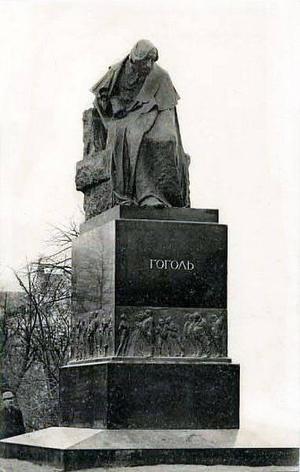
Память
Именем Гоголя названы пароход, множество улиц, например бульвар в Москве, улицы в Липецке, Баку,Харькове, Петрозаводске, Владимире, Екатеринбурге, Владивостоке, Пензе, Миргороде, Днепропетровске, Запорожье, Стерлитамаке, переулок в Таганроге.Первый в империи памятник Гоголю работы Пармена Забилы был установлен в Нежине в 1881 году. На сегодняшний день в городе два памятника писателю.
В 1909 году памятник Гоголю работы скульптора Н. А. Андреева был установлен в Москве, на Пречистенском бульваре (ныне Гоголевский). В 1951 году памятник был перенесён в Донской монастырь (в настоящее время находится на Никитском бульваре), а на его месте поставлен новый, созданный Н. В. Томским.
В 1910 году бронзовый бюст Гоголя работы И. Ф. Тавбия был установлен на Екатерининской улице Царицына (Волгограда). Сегодня это самый старый памятник в городе. Улица также была переименована и стала Гоголевской [24].
В Днепропетровске на углу улицы Гоголя и проспекта Карла Маркса 17 мая 1959 года установлен памятник Николаю Гоголю. Скульпторы А. В. Сытник, Э. П. Калишенко, А. А. Шрубшток, архитектор В. А. Зуев.
В Киеве на доме № 34 Андреевского спуска установлен памятник «Носу», прототипом которого послужил нос писателя. Скульптор: Олег Дергачёв.
Памятник Н. В. Гоголю работы скульптора Н. А. Андреева (1909)

Slide 10
Н. В. Гоголь в филателии Выпуски СССР
Первая серия из трёх марок (ЦФА (ИТЦ «Марка») #1674—1676), посвящённая Николаю Васильевичу Гоголю, была выпущена в СССР в марте 1952 года к столетию со дня смерти писателя. На первой марке помещён портрет Н. Гоголя по картине Фёдора Моллера и иллюстрация к повести «Тарас Бульба». На второй воспроизведён рисунок Б. Лебедева, на котором изображены Николай Гоголь и Виссарион Белинский. На третьей миниатюре Гоголь изображён с крестьянами, он внимательно слушает певца-лирника.
В 1959 году в СССР была выпущена серия из семи марок «Писатели нашей Родины», одна из миниатюр которой (ЦФА (ИТЦ «Марка») #2293) посвящена 150-летию со дня рождения Н. В. Гоголя. На марке изображён его портрет (по картине Ф. Моллера) и иллюстрация к комедии «Ревизор».

Slide 11
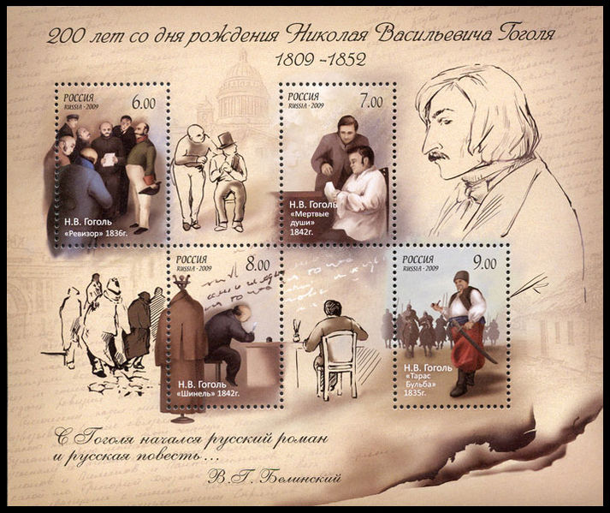
Россия (почтовый блок, 2009): произведения Н. В. Гоголя «Ревизор», «Мёртвые души», «Шинель» и «Тарас Бульба» (ЦФА (ИТЦ «Марка») #1307—1310)

Slide 12
Н. В. Гоголь в филателии Выпуски Украины
Почта Украины, посвятила Николаю Гоголю два выпуска. В марте 2008 года была выпущена серия из двух почтовых марок, посвящённая 200-летию со дня рождения Николая Гоголя. На первой марке (Михель #949) изображён портрет писателя, на второй (Михель #950) — иллюстрация к повести «Тарас Бульба».
В апреле 2009 года был выпущен почтовый блок, состоящий из двух марок (Михель #988—989). На первой изображён портрет писателя, на второй — иллюстрация к повести «Ночь перед Рождеством».

Slide 13
Украина (2009): Почтовый блок к 200-летию со дня рождения Н. В. Гоголя (Михель #988—989). На правой марке — «Ночь перед Рождеством»

Slide 14
Украина (2008): почтовые марки (сцепка) и гашение к 200-летию со дня рождения Н. В. Гоголя (Михель #949—950). На левой марке — «Тарас Бульба»

Slide 15
Н. В. Гоголь в филателии Выпуски других стран
В декабре 1947 года к 50-летию Народного театра в Софии (болг. Народен театър «Иван Вазов») почта Болгарии выпустила серию из 11 марок, ка которых были изображены актёры театра — их портреты и характерные роли, в том числе по произведениям Н. В. Гоголя. Три марки номиналами в 50 стотинок, 2 и 15 + 7 левов посвящены актёрам, игравшим в пьесе «Ревизор»: Гено Кирову (1866—1944) в роли слуги Осипа (Михель #618; Скотт #596), Ивану Попову (1865—1966) в роли городничего (Михель #620; Скотт #598) и Василю Киркову (1870—1931) в роли Хлестакова (Михель #626; Скотт #B24). На марке номиналом 9 + 5 левов изображён актёр Христо Ганчев (1877—1912) в роли Подколесина из пьесы «Женитьба» (Михель #624; Скотт #B24).
В 1952 году столетие со дня смерти Н. В. Гоголя было отмечено, помимо советской, почтовыми администрациями других стран. Так, например, в июне марку, посвящённую Николаю Васильевичу, выпустила Польша (Скотт #544).
Румыния посвятила писателю две марки (Скотт #879—880), вышедшие в июле. На обеих марках помещён портрет Гоголя работы Ф. Моллера, кроме того, на первой марке помещена иллюстрация к повести «Тарас Бульба».
Почта ГДР в августе того же года выпустила серию из четырёх марок, посвящённую известным людям. Одна из марок (Михель #313) этой серии была посвящена Н. Гоголю.
В феврале 2009 года почта Болгарии выпустила марки, посвящённые двухсотлетию со дня рождения известных людей мира, в том числе и Гоголю.

Slide 16
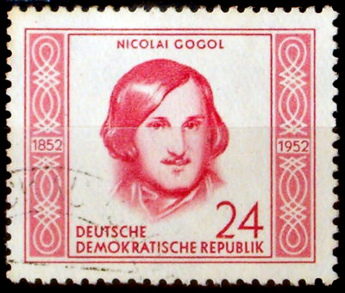
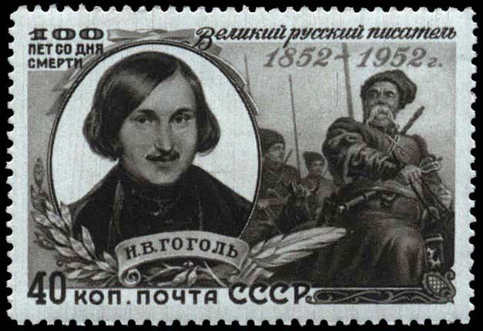
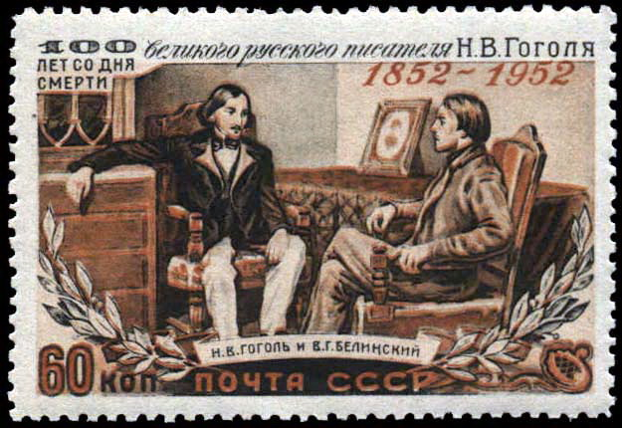
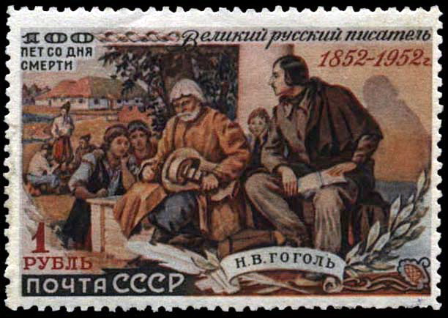
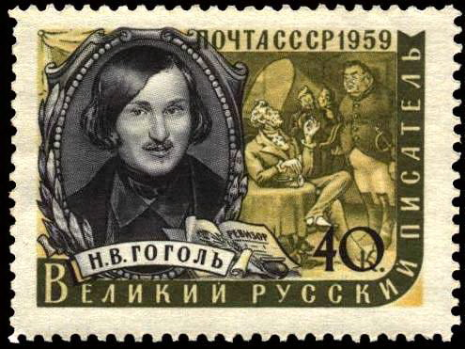
ГДР (1952): 100-летие со дня смерти Н. В. Гоголя.
Румыния (1952): 100-летие со дня смерти Н. В. Гоголя. «Тарас Бульба» (Скотт #879)
СССР (1952): 100-летие со дня смерти Н. В. Гоголя. «Тарас Бульба»
(ЦФА (ИТЦ «Марка») #1674)
То же (ЦФА (ИТЦ «Марка») #1675). Н. В. Гоголь и В. Г. Белинский
То же (ЦФА (ИТЦ «Марка») #1676)
СССР (1959): 150-летие со дня рождения Н. В. Гоголя. Сцена из «Ревизора»
(ЦФА (ИТЦ «Марка») #2293)

Slide 17
Это интересно
4 марта 1952 года, к столетию со дня смерти Гоголя, в сквере на Манежной площади Петербурга был установлен закладной камень, надпись на котором гласила: «Здесь будет сооружен памятник великому русскому писателю Николаю Васильевичу Гоголю».
Закладной камень просуществовал в таком виде до 1999 года, когда на месте закладного камня был установлен фонтан. В итоге для памятника было выбрано другое место на ул. Малой Конюшенной.
По мотивам романа «Вечера на хуторе близ Диканьки» компания Step Creative Group выпустила два квеста: «Вечера на хуторе близ Диканьки» (2005) и «Вечер накануне Ивана Купала» (2006). Первой игрой по повести Гоголя стала «Вий: История, рассказанная заново» (2004).
В 2007 году было объявлено о многолетнем творческом проекте ГОГОЛЬFEST, который вылился в «I-й Международный фестиваль искусств „ГОГОЛЬFEST“» к 200-летию писателя.
В 1853 году при издании полного собрания сочинений Н. Гоголя по требованию духовных властей из его произведений исключили многие места, которые были найдены оскорбительными для церкви. Позже произведения Гоголя и других русских авторов были сожжены во дворе Троицкой духовной семинарии. Данное мероприятие происходило по распоряжению ректора семинарии Саввы и по одобрению митрополита Филарета (Дроздова).
Патриарх Кирилл благословил выпуск в течение 2009 года полного собрания сочинений Н. В. Гоголя в издательстве Московской Патриархии. Новое издание предполагается подготовить на академическом уровне. В рабочую группу по подготовке полного собрания сочинений Н. В. Гоголя вошли ученые и представители РПЦ.

